Slide 1
05_Outlookからをメールを取得し承認処理_Excel版

Slide 2
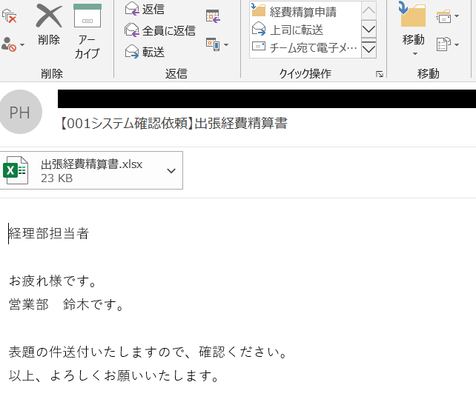
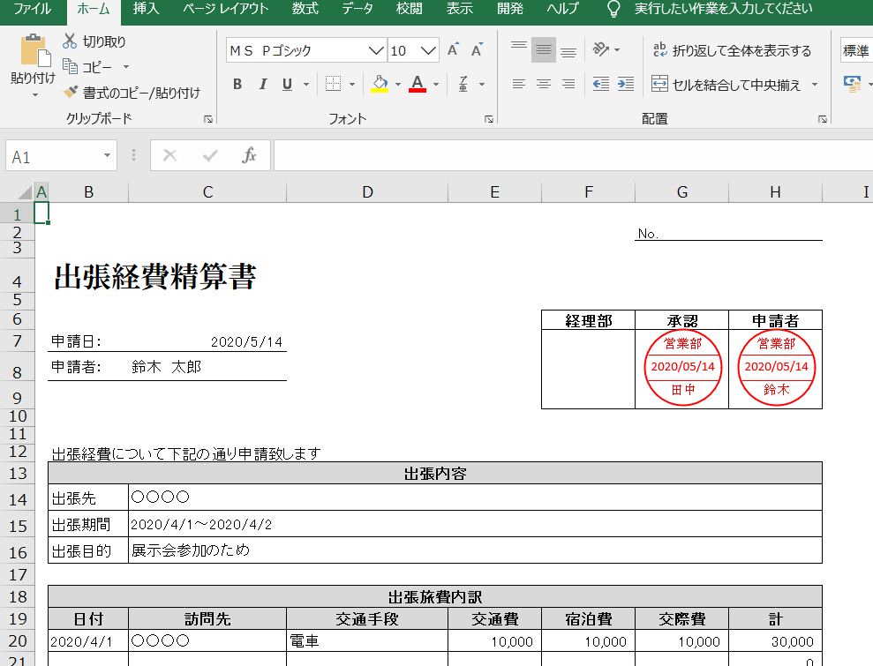
本シナリオについて
本シナリオでは下記処理を実施します。
Outlookにて“経費精算申請”フォルダに振り分けられた未読メールを確認。添付ファイルされているExcelファイルをデスクトップに保存し、電子印鑑を押印。

Slide 3
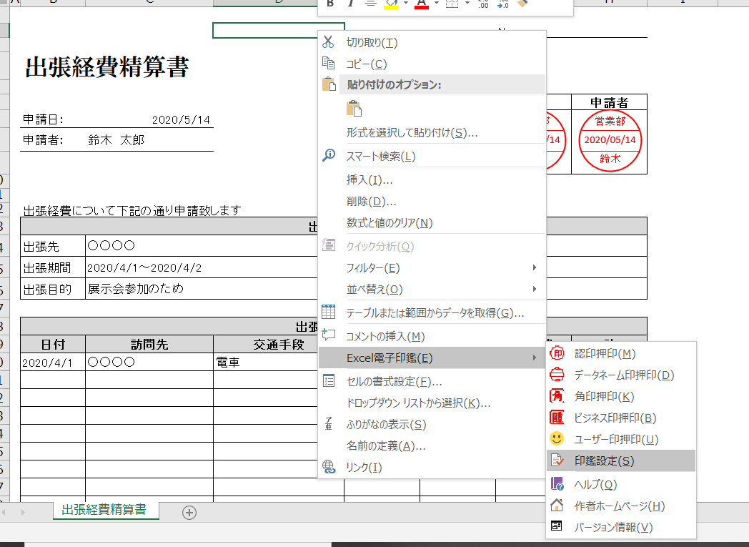
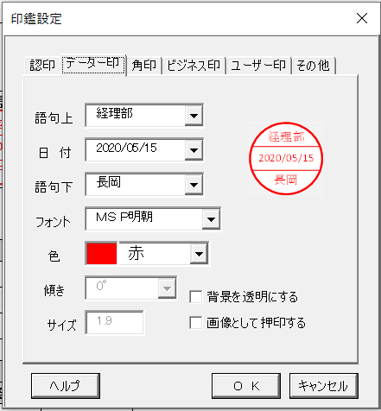
事前準備1
ファイルの前に下記作業を行ってください。
Excelに下記アドインを追加（Excelで電子印鑑を使えるようにします。）
<https://forest.watch.impress.co.jp/library/software/excelstamp/>
Excel電子印鑑の印鑑設定にて、印鑑情報を入力。

Slide 4
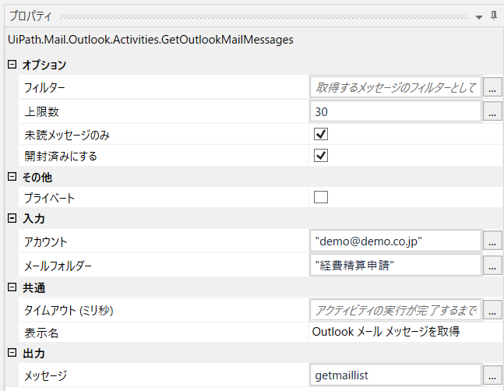
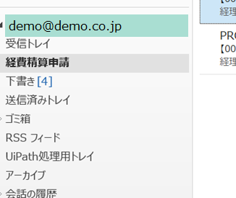
事前準備2
実行前に下記作業を行ってください。
シナリオ内アクティビティ“Outlook メール メッセージを取得”にOutlook設定を入力
Outlookに設定しているメールアカウント
確認先のOutlookフォルダ

Slide 5
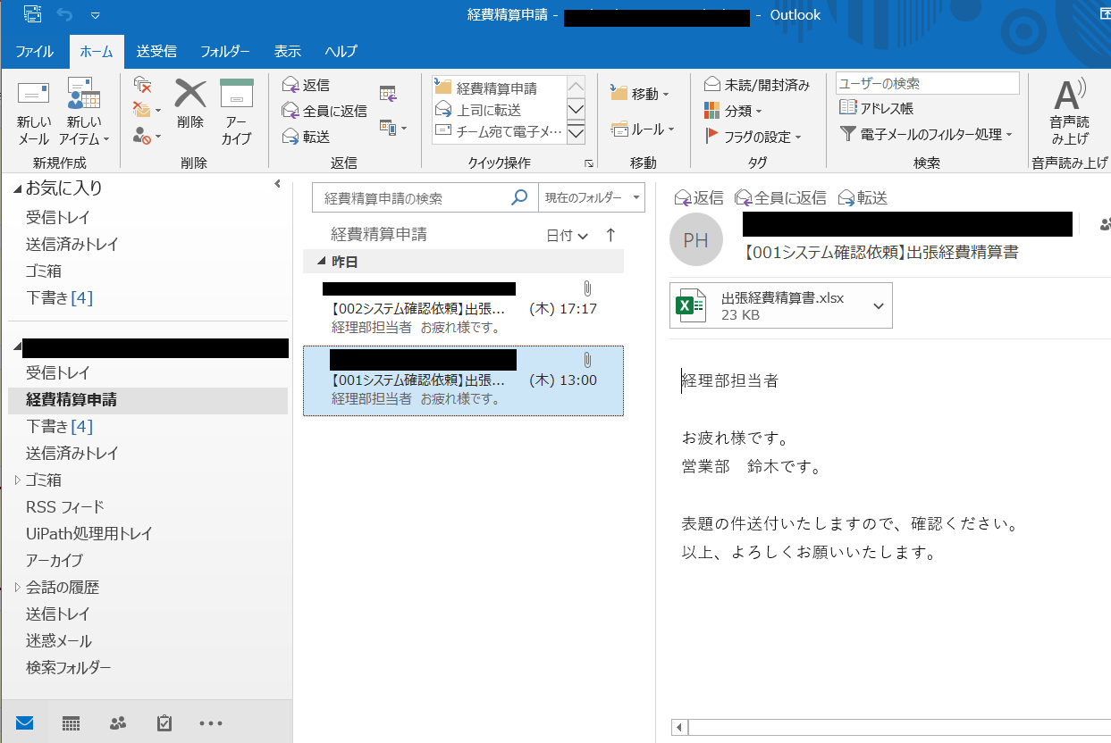
事前準備3
実行前に下記作業を行ってください。
Outlookにて、メールフォルダ“経費精算申請“内に下記ルールの未読メールを格納。
件名：【002システム確認依頼】出張経費精算書
添付ファイル：出張経費精算書.xlsx

Slide 6
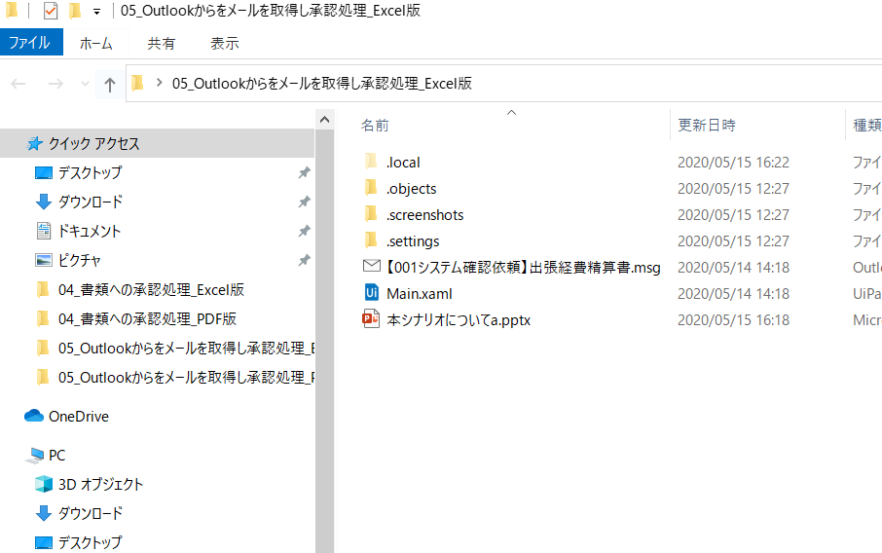
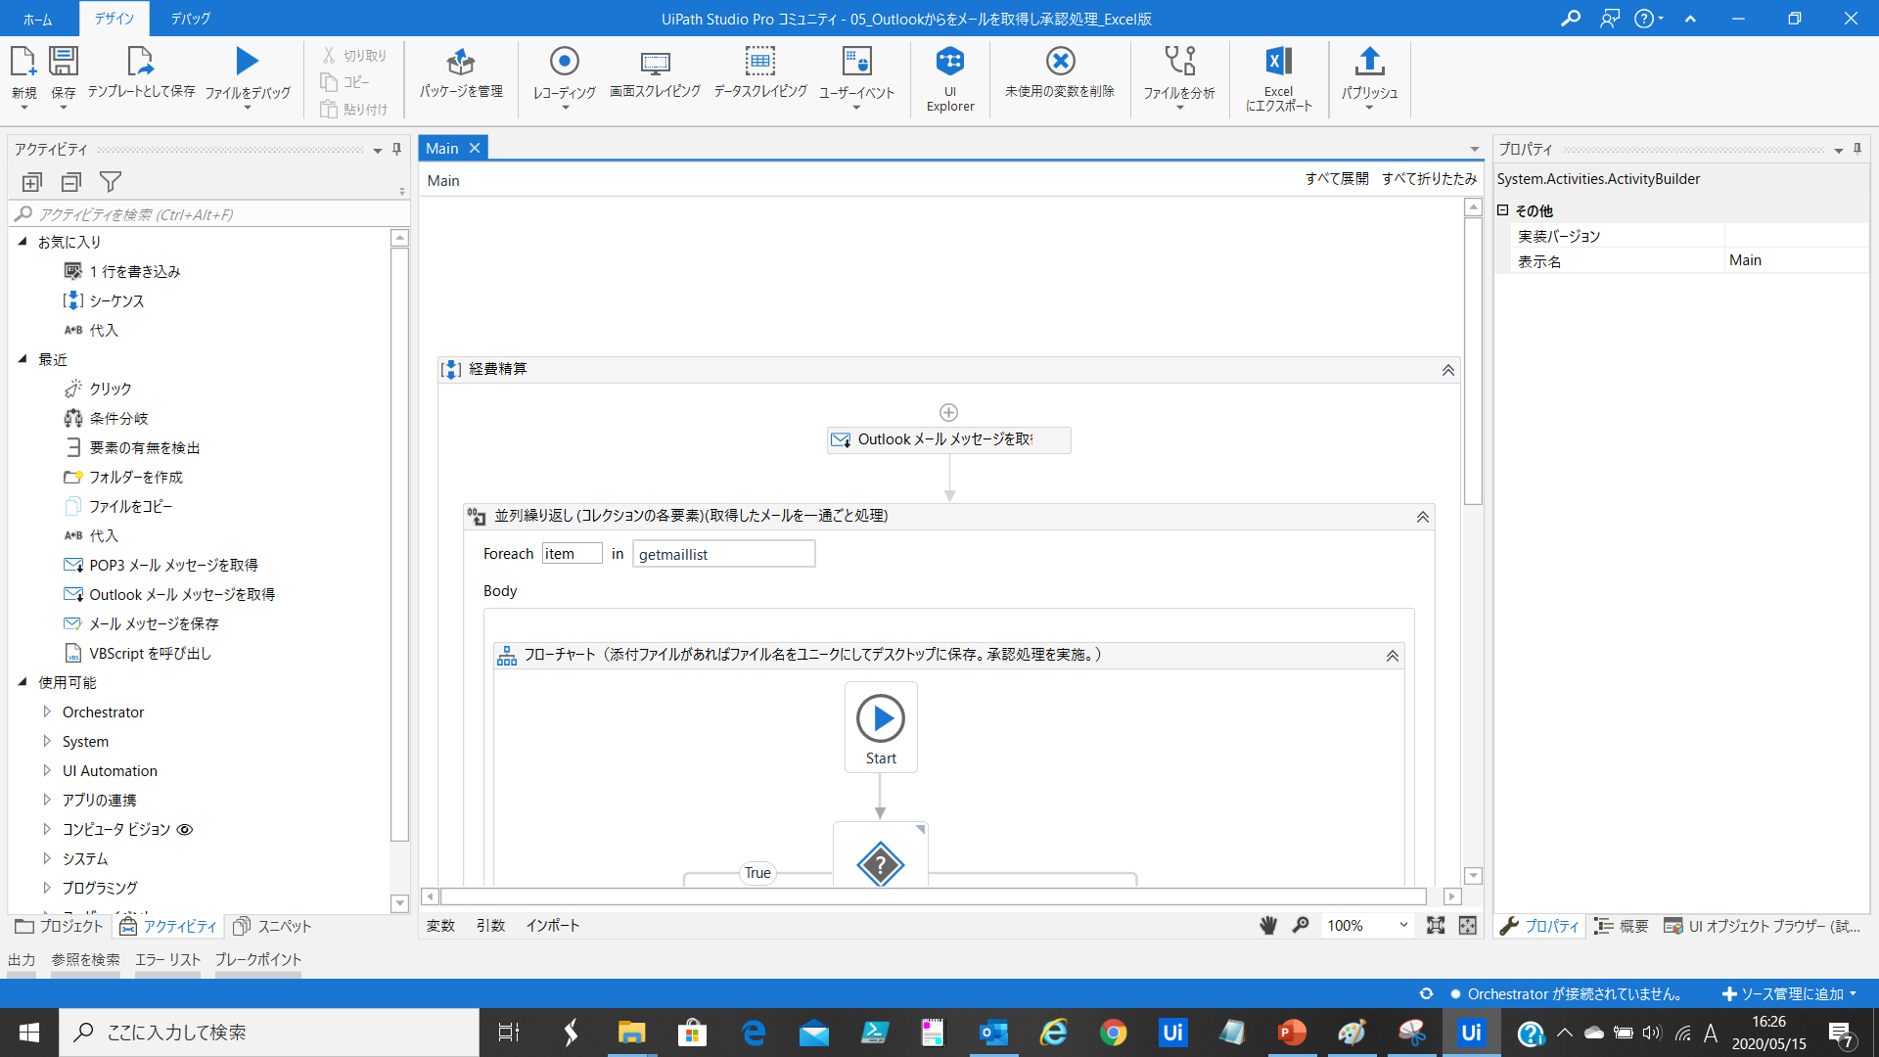
実行方法
1.フォルダ内の“Main.xaml”をダブルクリックし、本シナリオをUiPathで開く。

Slide 7
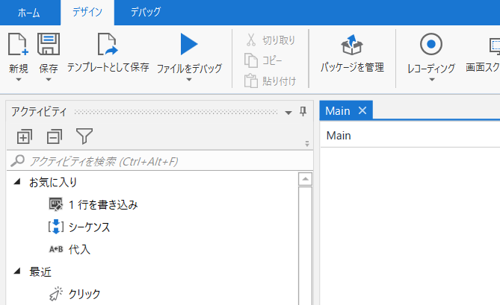
実行方法
2.画面右上の再生ボタンをクリック。（これでシナリオがスタートします。）

Slide 8
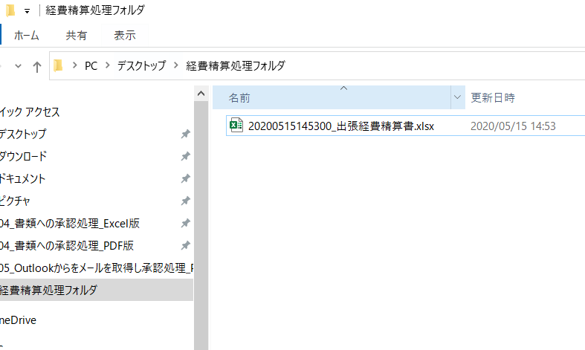
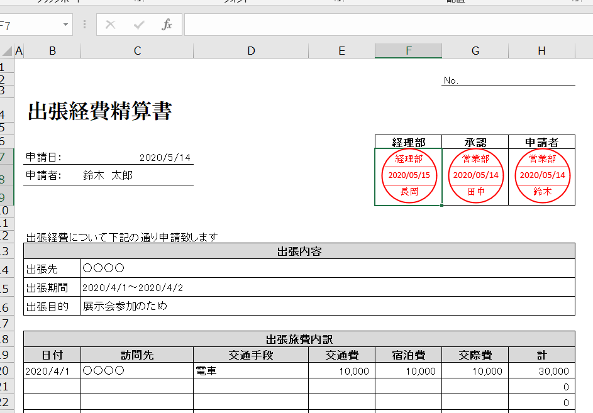
実行結果
処理が完了するとデスクトップの“経費精算処理フォルダ”下記ファイル名で保存されます。
yyyyMMddhhmmss_出張経費精算書.xlsx

